Slide 1

혁신성장 청년인재 양성사업 빅데이터 마에스트로 과정 1차 과제
청소년 성매개 감염병의
증가 추이 예측
-성매개감염병 요인 회귀 분석
4조
박주은, 김민범, 이윤지, 강영훈

Slide 2
CONTENTS
1. 주제 선정 배경 및 현황
2. 요인 설정 및 분석
3. 분석 내용 및 결과
4. 활용 방안 및 기대효과
참고자료

Slide 3

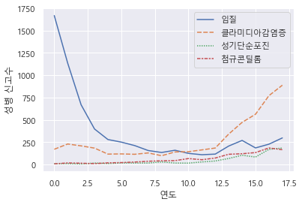
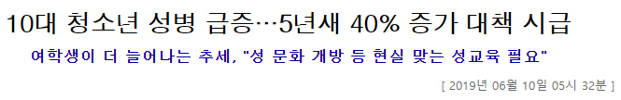
1. 주제 선정 배경
주제 선정 배경
“
대한민국 청소년 성병 신고율
5년 전보다 [ ] 했다.
약 40% 증가
2003 2004 2005 2006 2007 2008 2009 2010 2011 2012 2013 2014 2015 2016 2017 2018

Slide 4
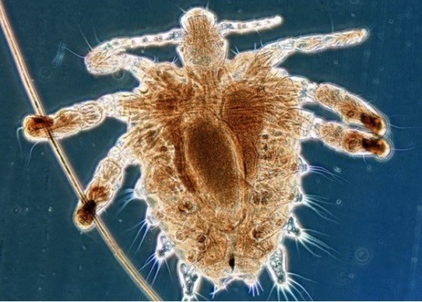
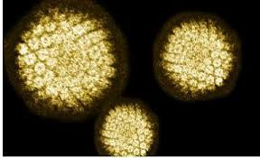
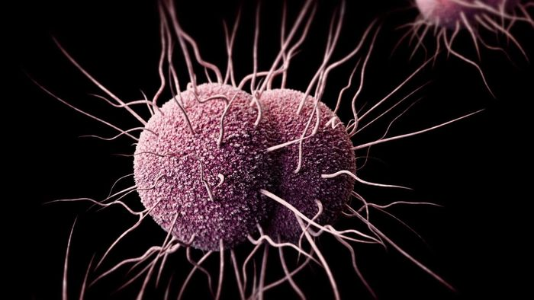
1. 주제 선정 배경
‘성매개감염병(Sexually Transmitted Diseases)’이란?
성매개감염병의 종류?
기생충류 사면발니
바이러스류 콘딜로마,HIV감염 등
세균류 매독,임질,클라미디아 등
‘성매개감염병’이란 성 접촉을 통하여 전파되는 감염병 중 보건복지부 장관이 고시하는
감염병으로 매독, 임질, 클라미디아감염증, 연성하감, 성기단순포진, 첨규콘딜롬,
사람유두종바이러스 감염증을 의미함
「감염병의 예방 및 관리에 관한 법률」제2조제10호(2017. 6. 23. 개정)

Slide 5

1. 주제 선정 배경
성병 예측 모델
계속적으로 증가하는 성매개감염병의
발생 배경을 분석하고 가까운 미래의
청소년 성매개감염병의 증가 추이 예측

Slide 6
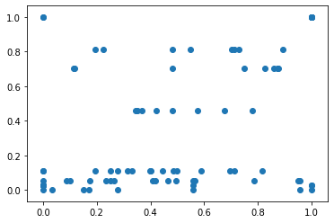
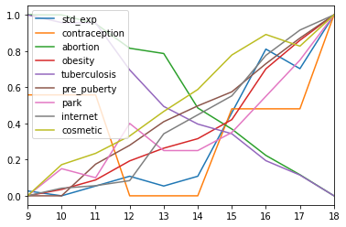
1. 2. 요인 설정 및 분석 개요
성병 발생 요인 설정
성매개 감염병 발생률
4종 성매개감염병 신고수 /
주민등록인구(10~19세) * 성관계경험률
*당해 추정 성관계 10대 대비 4종 성매개 감염병 신고수

Slide 7
1. 2. 요인 설정 및 분석 개요
분석 방향
[ 변수 생성 ]
4종 성매개감영병 신고수
변수들의
특성 파악
4종 성매개감염병 신고수 /
(주민등록인구(10~19세) * 성관계 경험률)
주민등록인구 수(10-19세)
성관계 경험률
피임률
인공임신중절 수
인공임신중절
모델 적용,
상관계수와 MSE 계산
차원 축소
전처리
결핵
비만율
RandomForestRegression
XGboost
Linear Regression
- Ridge
- Lasso
성조숙증 환자수
인구 1천명당 도시공원조성면적
스트레스 인지율
인터넷 이용률(최근 한달 이내)
우울감 경험률
국내 화장품산업 시장규모
분석 결과
. . .
* 변수 30개 이상

Slide 8
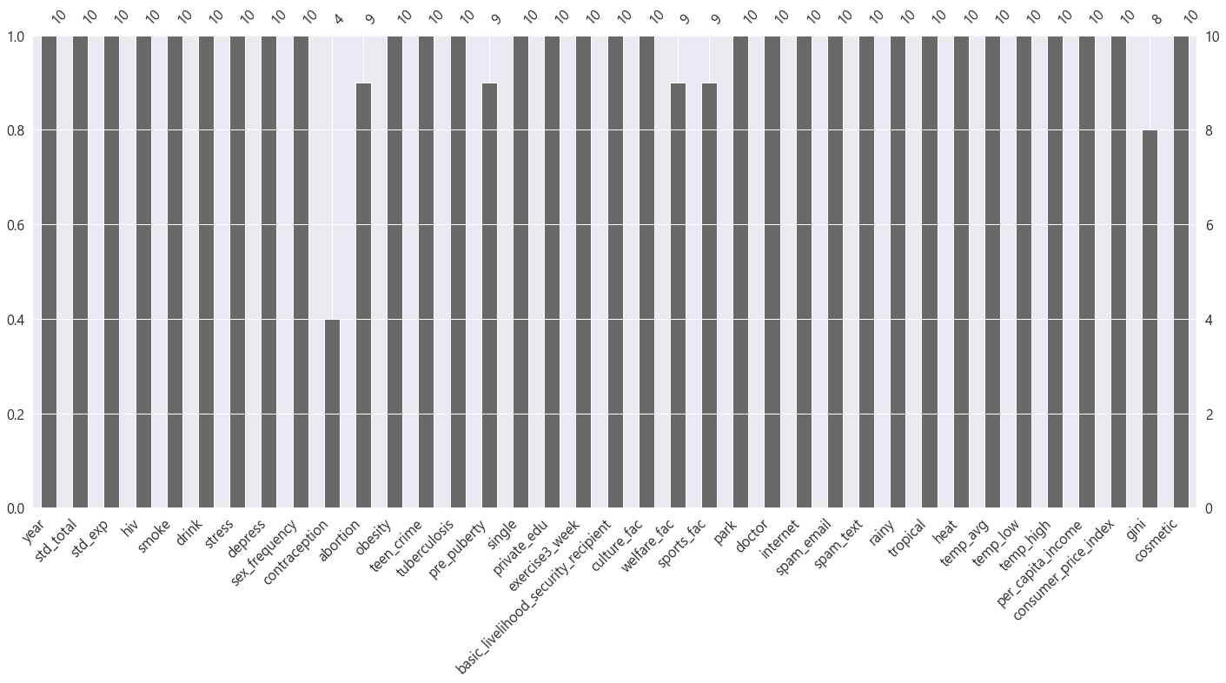
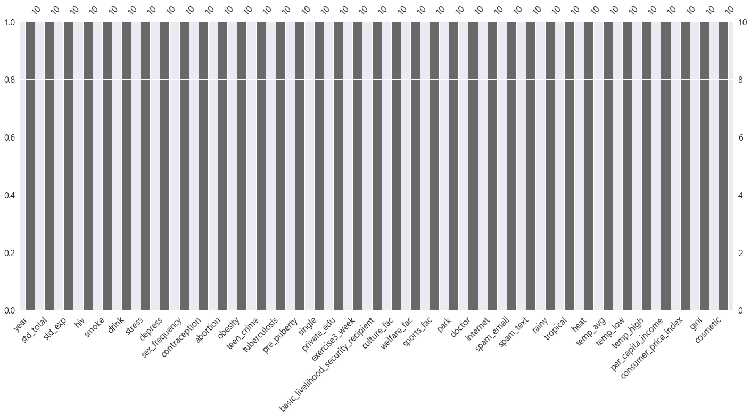
1. 2. 요인 설정 및 분석 개요
전처리 과정-결측치 처리
결측치 처리
결측치 처리 전
결측치 처리 후

Slide 9
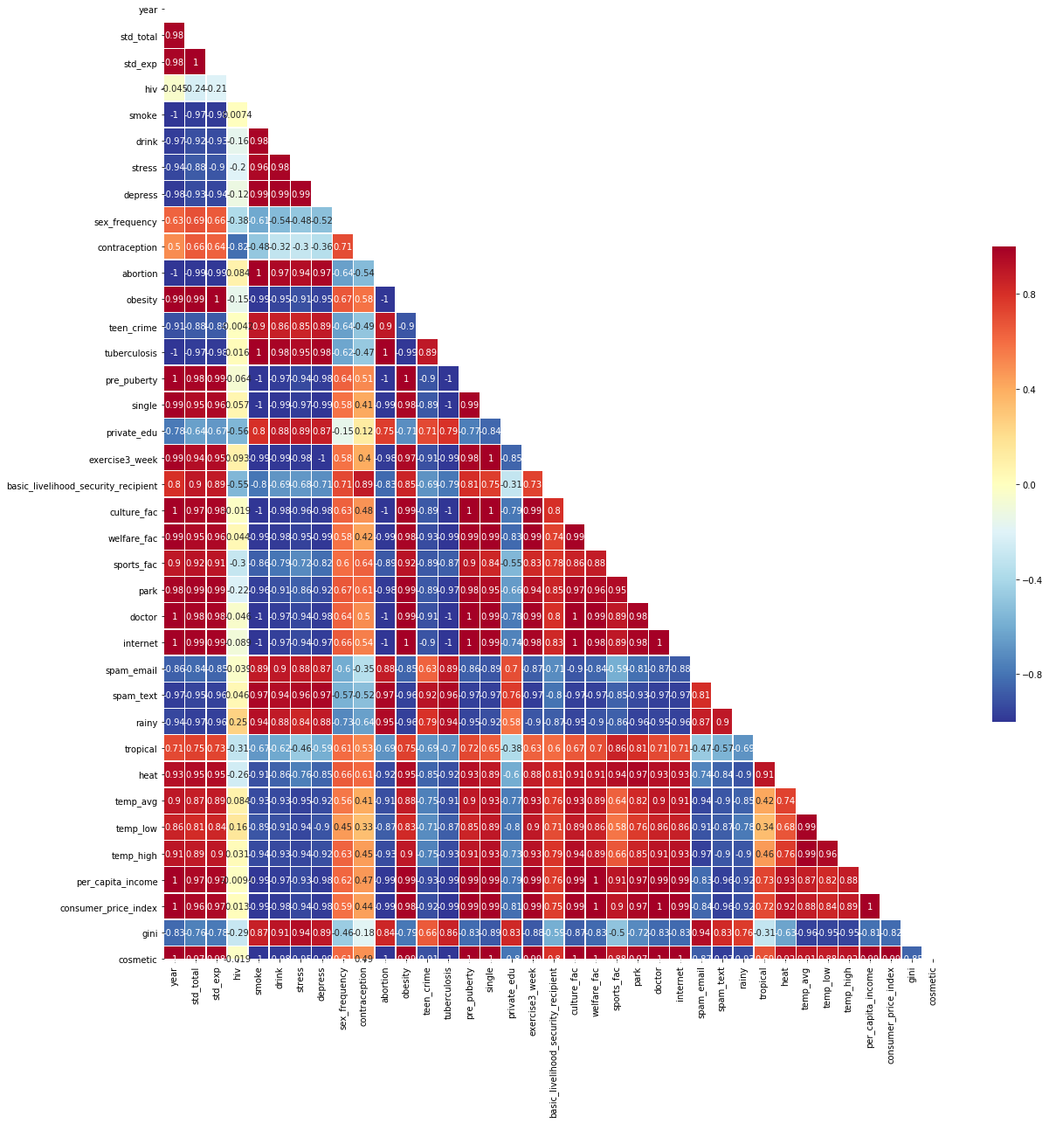
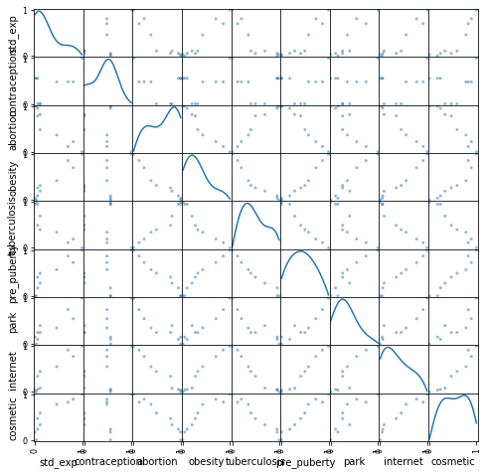
1. 2. 요인 설정 및 분석 개요
변수간 상관관계
변수선별
scatter graph
변수 간의 상관관계 분석

Slide 10
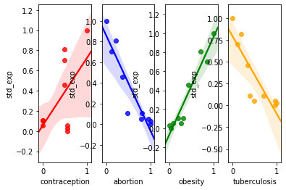
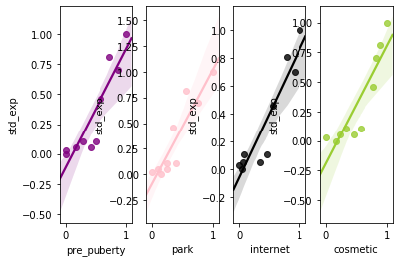
1. 2. 요인 설정 및 분석 개요
변수 선정
종속변수와 독립변수들의 상관관계- 선형 표현

Slide 11

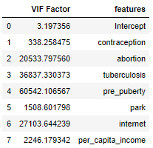
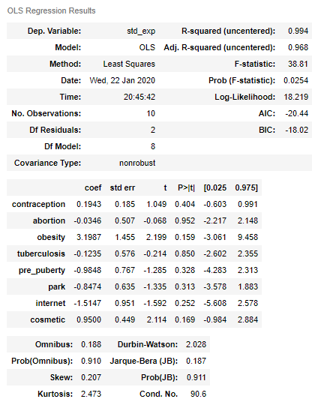
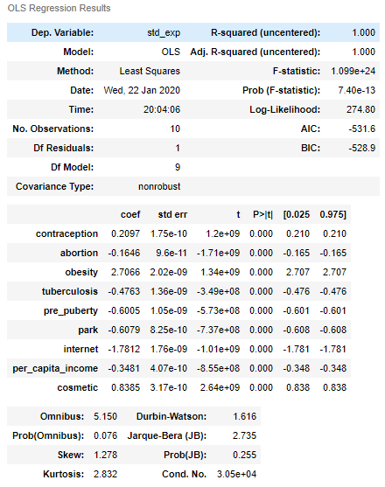
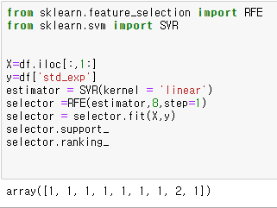
1. 2. 요인 설정 및 분석 개요
전처리 과정-다중공선성
VIF(Variance Inflation Factor)
다중공선성 개선 전
다중공선성 개선 후
특성 추출(Feature Engineering)

Slide 12

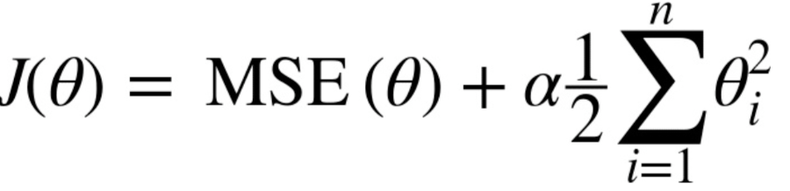
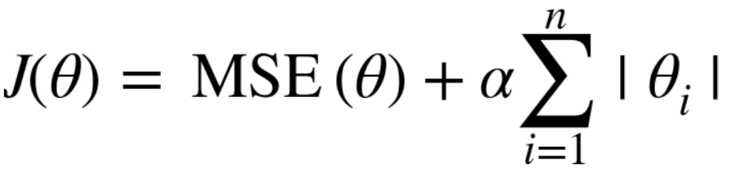
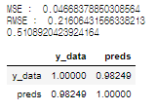
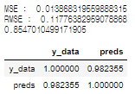
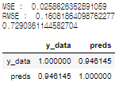
1. 2. 3. 분석 내용 및 결과
모델 설정
모델1.선형회귀
모델2. 릿지 회귀
모델3. 라쏘 회귀

Slide 13
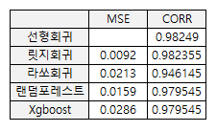
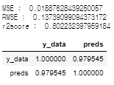
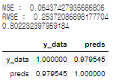
1. 2. 3. 분석 내용 및 결과
모델 설정
최적의 모델 선정
모델4. 랜덤포레스트
모델5. XGBoost
“
릿지 회귀 모델 선정
”
Notes:
릿지 회귀
릿지 회귀는 L2-Norm을 사용한 회귀입니다. 이 회귀방법은 일반적으로 영향을 거의 미치지 않는 특성에 대하여 0에 가까운 가중치를 주게 됩니다.
라쏘 회귀
라쏘 회귀는 L1-Norm을 사용한 회귀입니다. 특성값의 계수가 매우 낮다면 0으로 수렴하게 하여 특성을 지워버립니다. 특성이 모델에 미치는 영향을 0으로 만든다는 것은 bias를 증가 시켜 overfitting을 방지한다는 의미가 되겠죠?

Slide 14
1. 2. 3. 4. 활용방안 및 기대효과
결론
활용 방안
전문가, 관련 논문 및 팀원들의 의견에 따라 데이터 선출
전처리 과정을 통해 상관도가 높은 변수들이 도출.
모델링 과정을 통해 릿지모델이 가장 적합한 모델로 선택
미래의 청소년 성병 신고율을 예측
청소년 성병에 대해 재고 및 예방 가능
한계점
짧은 시간의 EDA 과정
모델링 검증 과정 미흡
관측치 수를 충분히 확보하지 못함
희망 변수의 데이터 부재
Notes:
릿지 회귀
릿지 회귀는 L2-Norm을 사용한 회귀입니다. 이 회귀방법은 일반적으로 영향을 거의 미치지 않는 특성에 대하여 0에 가까운 가중치를 주게 됩니다.
라쏘 회귀
라쏘 회귀는 L1-Norm을 사용한 회귀입니다. 특성값의 계수가 매우 낮다면 0으로 수렴하게 하여 특성을 지워버립니다. 특성이 모델에 미치는 영향을 0으로 만든다는 것은 bias를 증가 시켜 overfitting을 방지한다는 의미가 되겠죠?

Slide 15



참고문헌 및 사용 데이터
분석 언어 및 도구
Python, Excel, Jupyter notebook
사용 데이터
데이터 | 형식 | 출처 | 기준년도 | 데이터 | 형식 | 출처 | 기준년도
주민등록인구수 | CSV | 통계청 | 2009 ~ 2018 | 결핵 신고 신환자수(10~19세) | CSV | e나라지표 | 2001 ~ 2018
성관계경험률 | CSV | 통계청 | 2006 ~ 2018 | 인터넷 이용률 | CSV | e지방지표 | 2000 ~ 2018
유배우 부인의 피임실천률(전국,전연령) | CSV | 통계청 | 2000 ~ 2018 | 1인당 국민총소득 | CSV | 통계청 | 2000 ~ 2018
낙태율 | CSV | 통계청 | 2010 ~ 2018 | 국내 화장품산업 시장규모 | CSV | 통계청 | 2007 ~ 2018
비만율 | CSV | 통계청 | 2006 ~ 2017 | 지니계수-가계동향조사 (농가경제조사포함) | CSV | e나라지표 | 2006 ~ 2018
성조숙증 | CSV | 질병관리본부 | 2010 ~ 2018 | 한부모가정 | Excel | e나라지표 | 2015 ~ 2018
인구 1천명당 도시공원조성면적 | CSV | 통계청 | 2003 ~ 2018 | 중고생 흡연율 | CSV | 통계청 | 2006 ~ 2018

Slide 16
참고문헌 및 사용 데이터
참고문헌
성매개 질환 발생에 관한 시대적 변천과 현황, 이임순(순천향의대 산부인과), 2008
우리나라 성병 감시체계 및 국내 발생 현황, 질병관리본부 전염병대응센터 전염병감시팀, 2008
국내 랜덤 챗 어플리케이션에서 사용자의 행위에 따른 아티팩트 분석, 서승희·남기훈·김역·이창훈, 2018
남 . 여 청소년에서의 성 매개 감염 관련요인, 유정옥·차승미, 2017
남녀 대학생의 피임태도에 미치는 영향요인, 김현영, 2019
남자 청소년의 음주, 성교육, 약물 사용, 인터넷 이용이 피임 실천에 미치는 영향, 김민영·조선희, 2012
모바일 앱 기반 소셜 데이팅 콘텐츠의 분석과 설계, 이효정·최윤호·이병엽·이재원, 2014
성경험 여자 청소년의 피임실천에 영향을 미치는 요인, 이재영, 2017
성경험 청소년들의 성병발생 영향요인: 2016년 한국청소년건강행태 온라인조사를 바탕으로, 지영주·박영선, 2017
스마트 폰을 통한 청소년의 성 관련 콘텐츠 노출 원인 분석, 최정임·정동훈, 2014
청소년의 피임 실천과 영향 요인, 조윤희·라진숙, 2014
2019 청소년 성性문조사, (주)인스팅터스, 2019

Slide 17
청소년 성매개 감염병의 증가 추이 예측
Q&A

Slide 18
청소년 성매개 감염병의 증가 추이 예측
감사합니다

